Slide 1

Горбунова Анна Петровна
лидер команды ARH#1
Студентка Донбасской Национальной Академии строительства и архитектуры
Специальность: Архитектура
1

Slide 2





МЕЖВУЗОВСКАЯ АКСЕЛЕРАЦИОННАЯ ПРОГРАММА
АКСЕЛЕРАТОР 2.10
MODUHOMES
КАТАЛОГ МОДУЛЬНЫХ ЖИЛЫХ ЗДАНИЙ
Создаем будущее вместе.
Модулируй свое пространство!
2

Slide 3
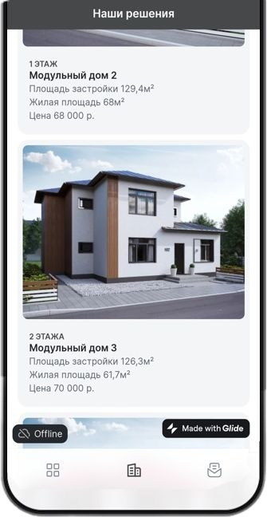
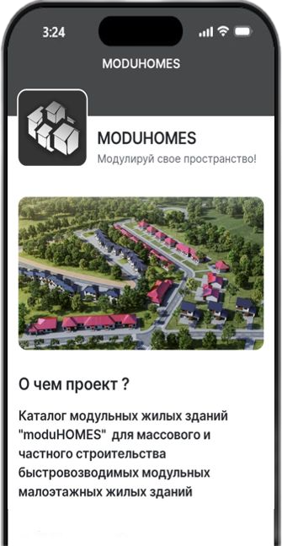

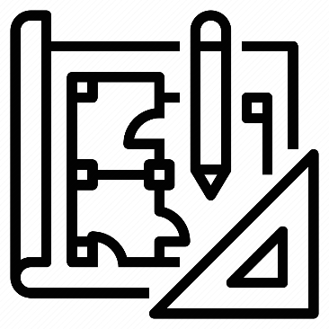



moduHOMES
АКТУАЛЬНОСТЬ ПРОБЛЕМЫ
- каталог-веб-приложение предоставляет компаниям-застройщикам готовые проектные решения быстровозводимых модульных малоэтажных жилых зданий с последующей их компоновкой и блокировкой для строительства целых коттеджных поселков, как в черте города, так и за его пределами.
1
В результате боевых действий на территории Донецкой Народной Республики (ДНР) повреждены выше 72 тыс. индивидуальных жилых домов, из них почти 9 тыс. не подлежат восстановлению.
На данный момент на восстановление региона задействованы строительные компании - объемом около 45 тыс. строителей. На строительство новых и ремонт поврежденных домов из федерального бюджета в 2023 году выделено 4,5 млрд рублей.
На всей территории Российской федерации ежегодно происходит от 40 до 68 кризисных наводнений. А также другие стихийные бедствия. Десятки тысяч человек остаются без жилья.
Массовое строительство индивидуальных жилых домов нуждается в унификации, экономии времени и финансов на возведение жилищного фонда и благоустройство прилегающих территорий.
2
3
4
нехватка готовых проектных решений малоэтажного жилья для застройки Донецкого региона
QR-код
ЦЕЛЕВАЯ АУДИТОРИЯ
критически короткие сроки на разработку проектной документации
Компании-застройщики, занимающихся малоэтажным строительством, в частности восстановлением Донецкого региона,
а также частные лица, желающие получить проект для быстрого и недорогого строительства индивидуального жилого дома.
разработка проектов и строительство в подобных условиях обходится дорого
объем территории для застройки слишком велик, чтобы качественно и эстетически грамотно составить выразительный архитектурный облик городов
3

Slide 4
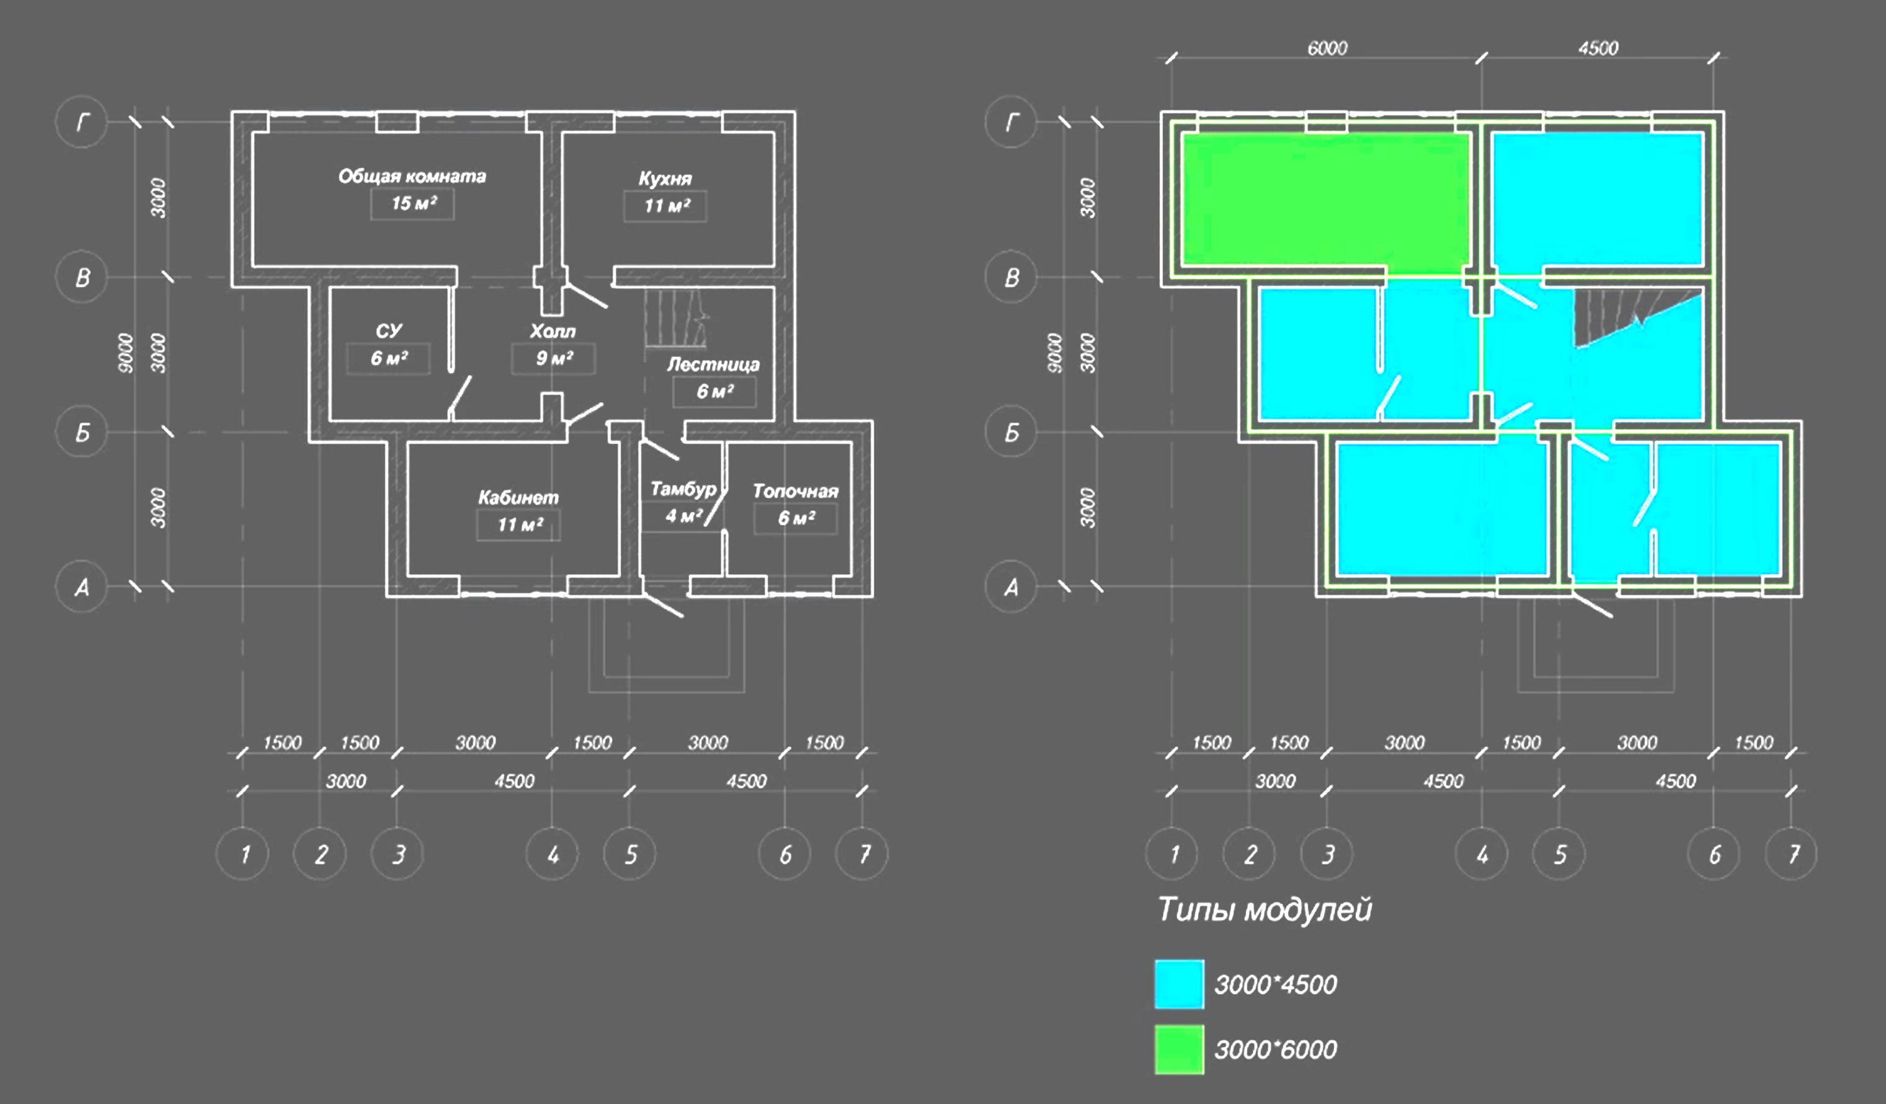
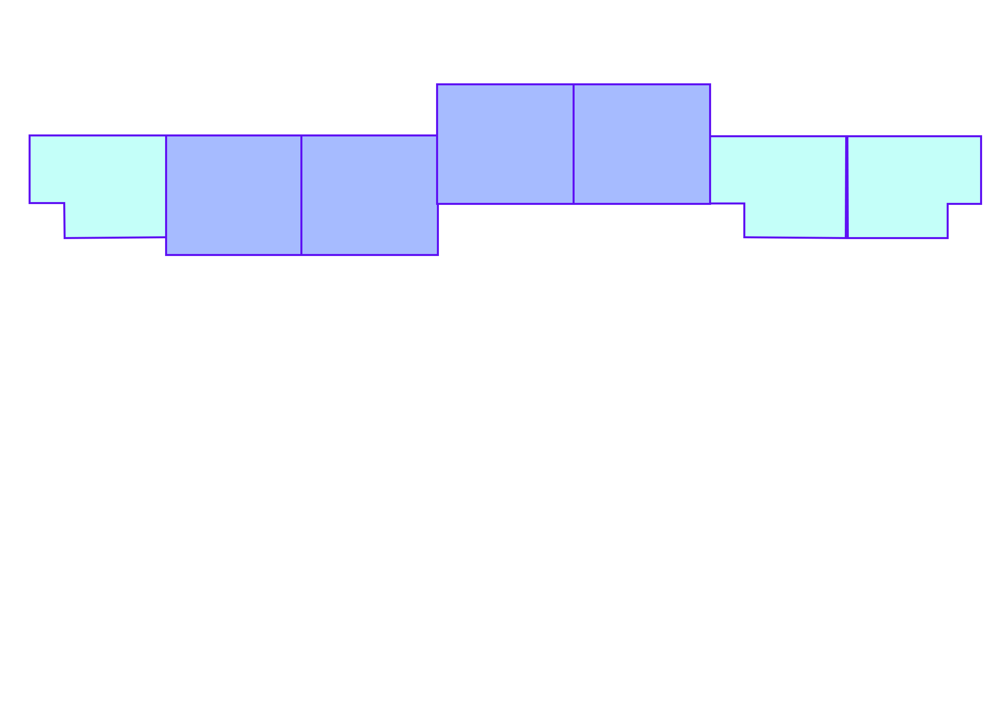
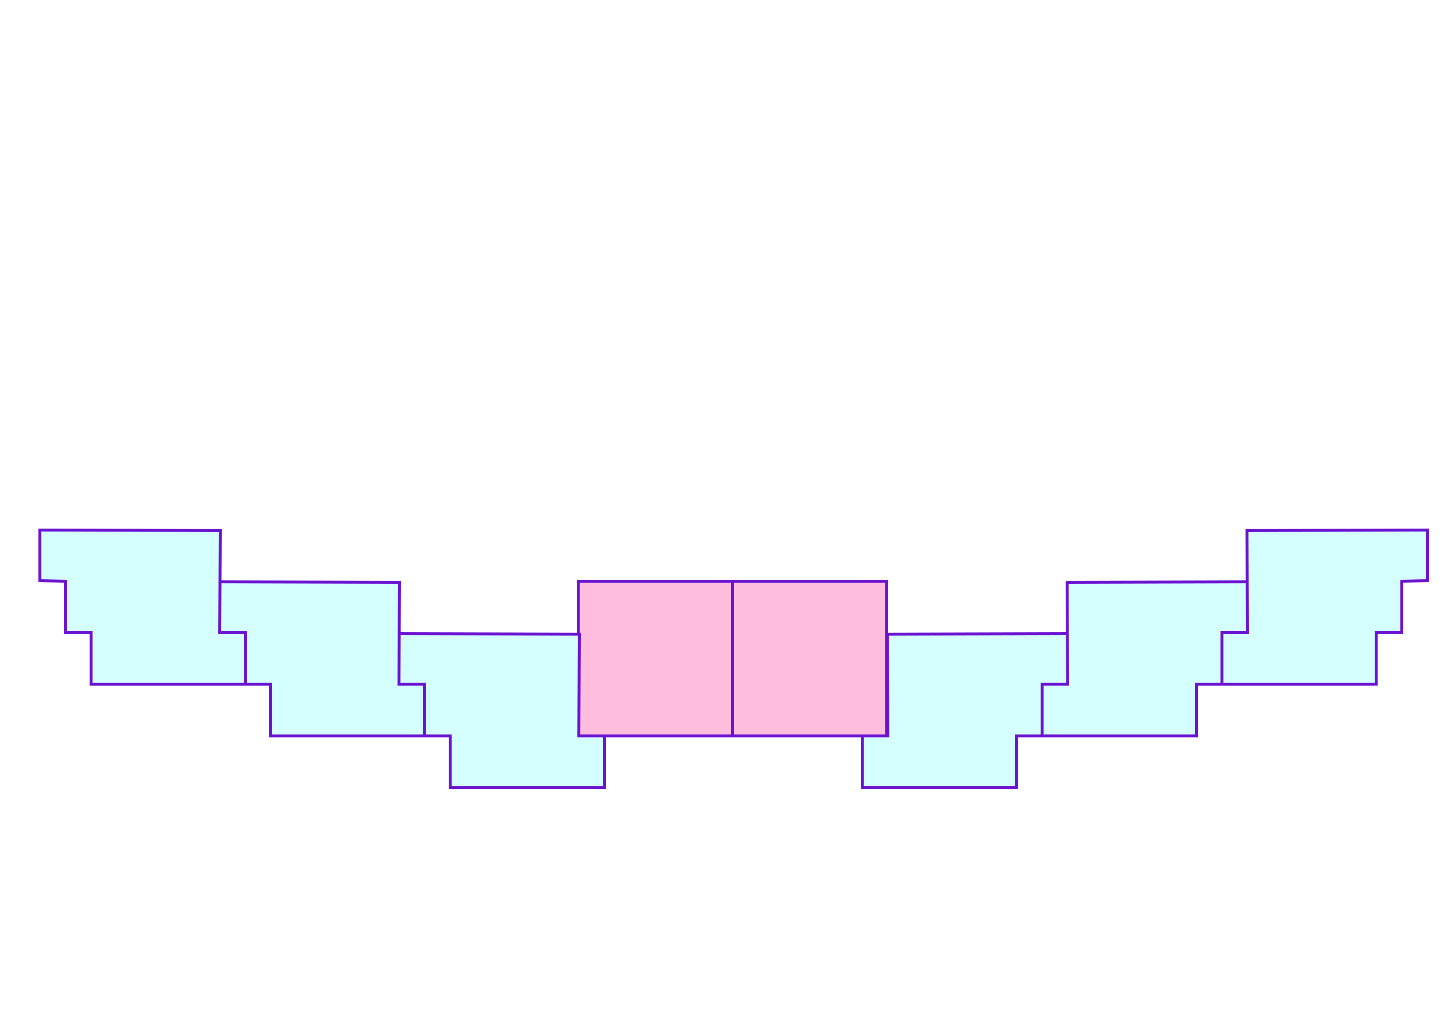
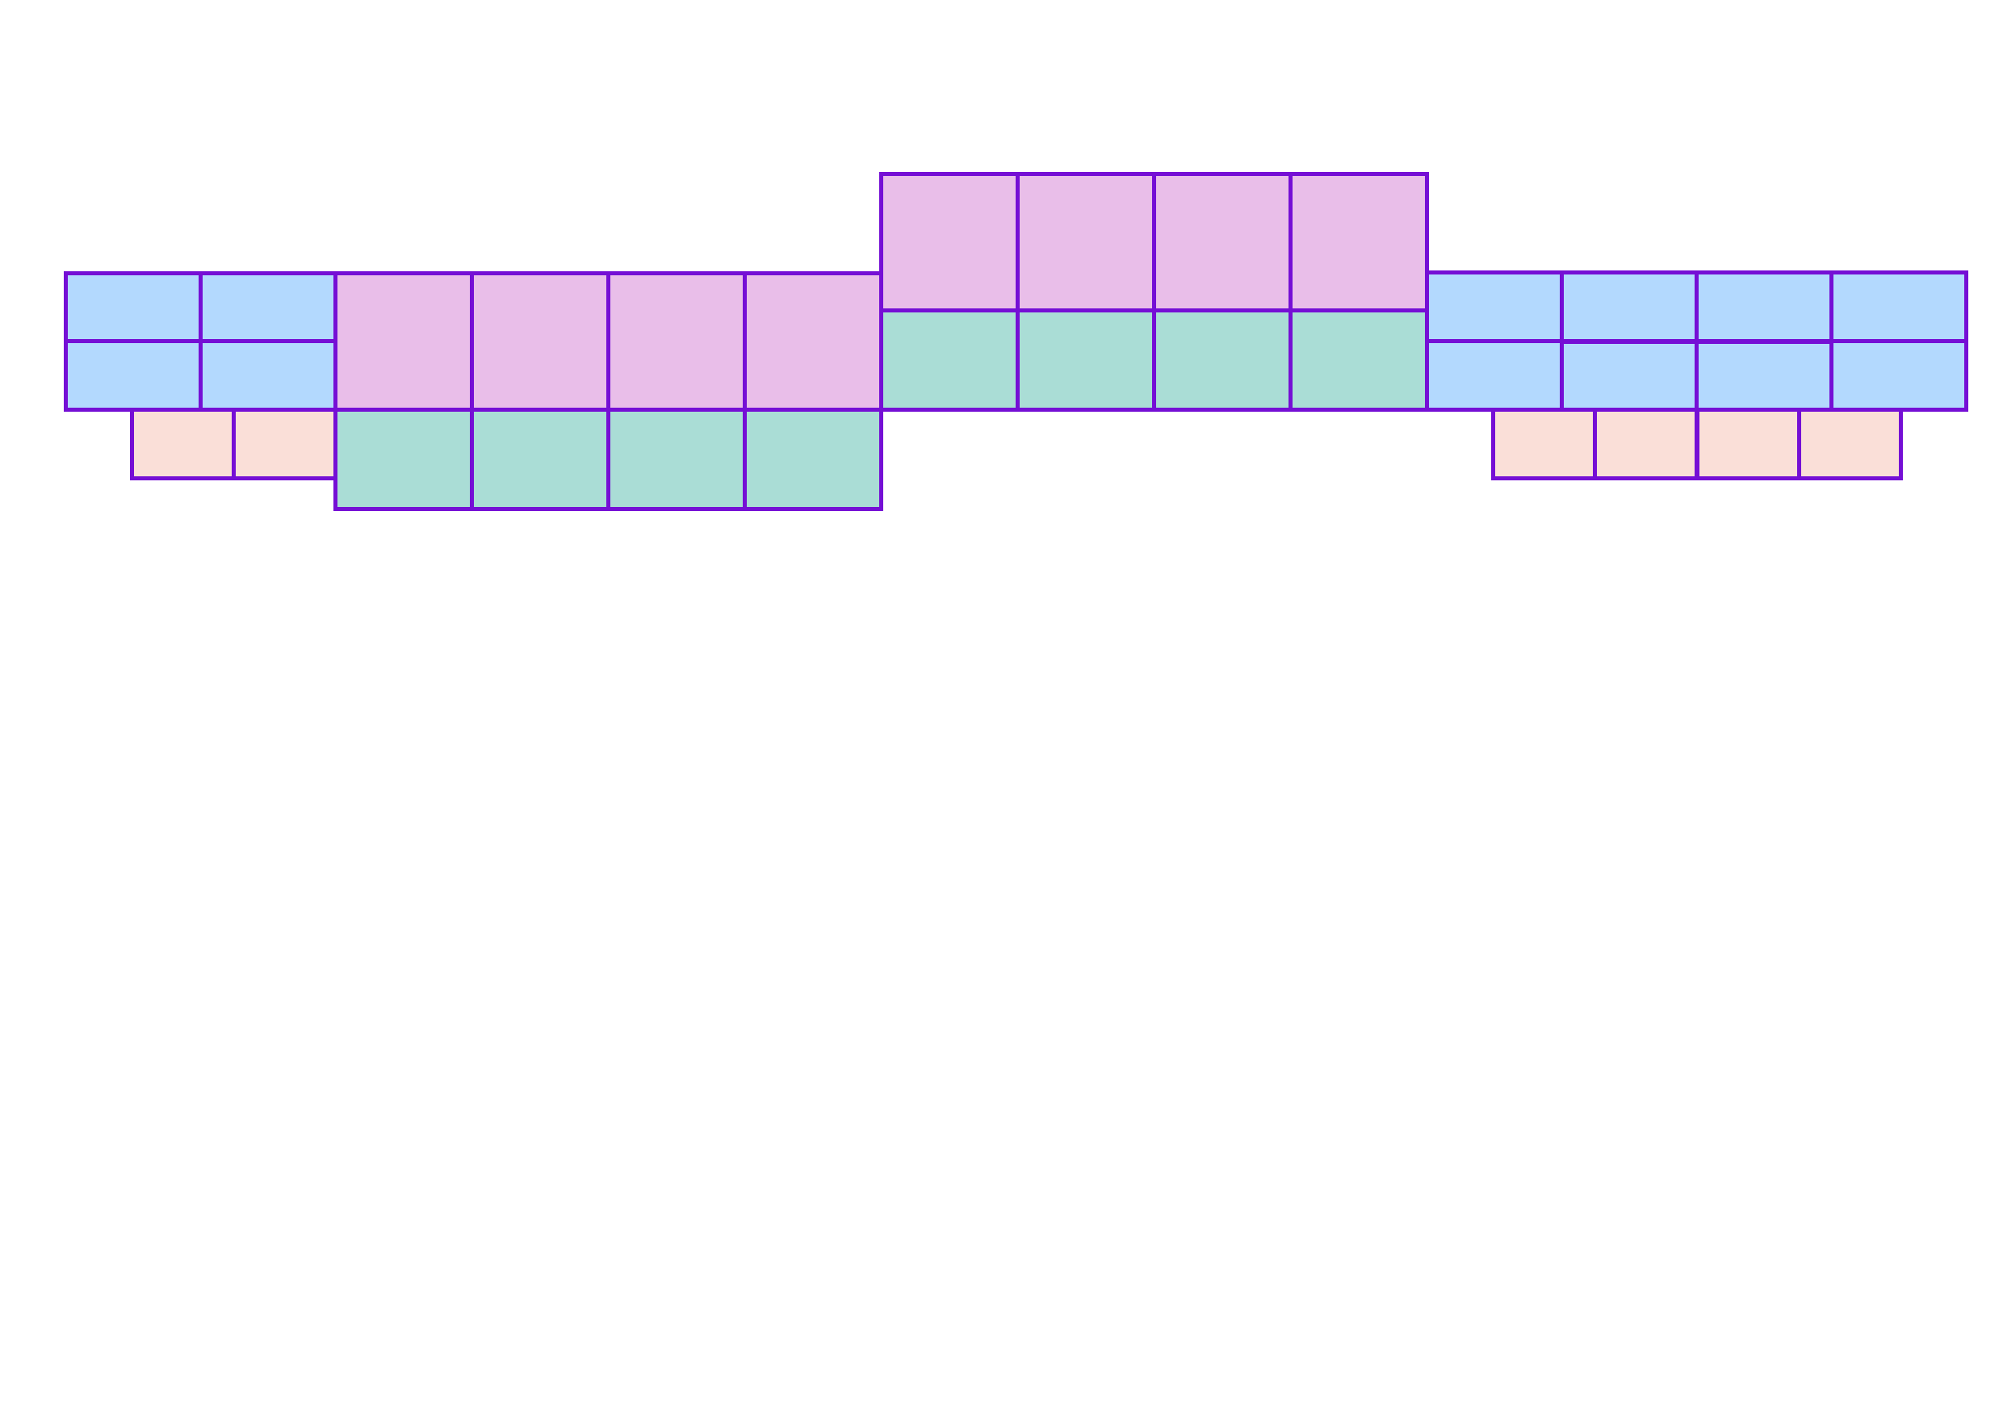
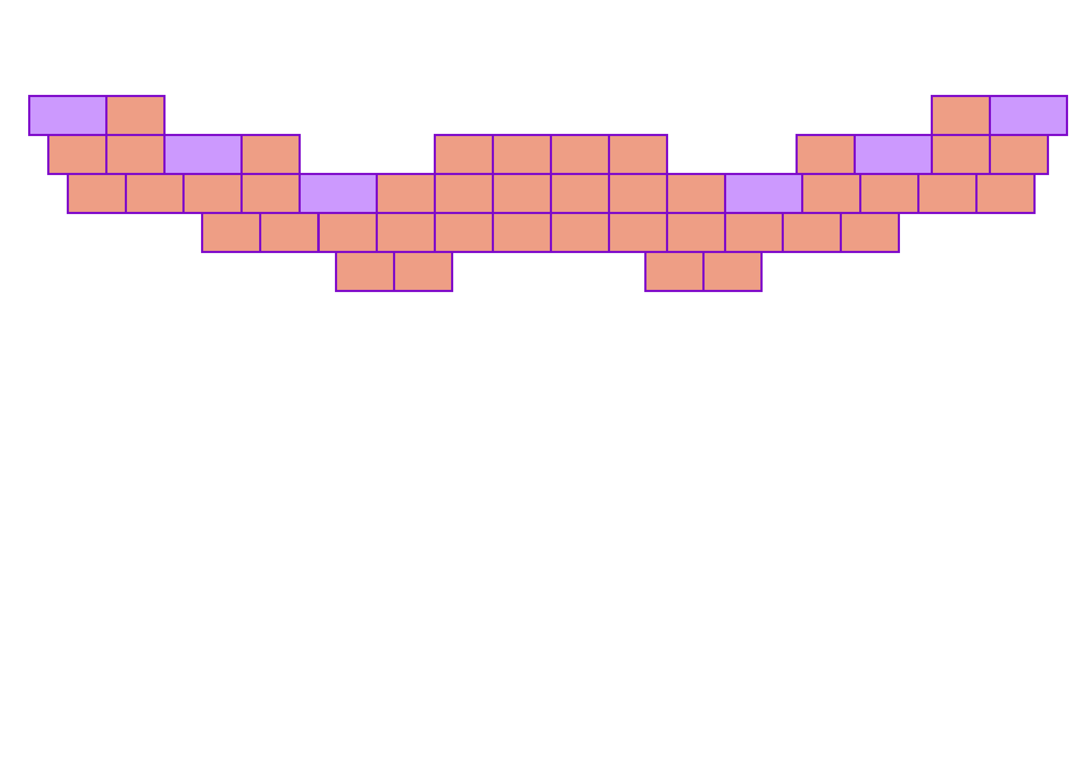
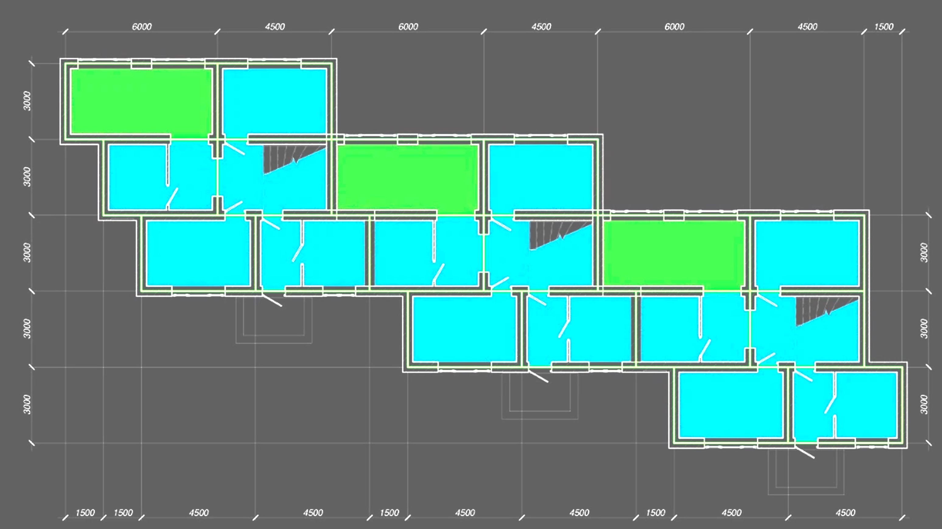
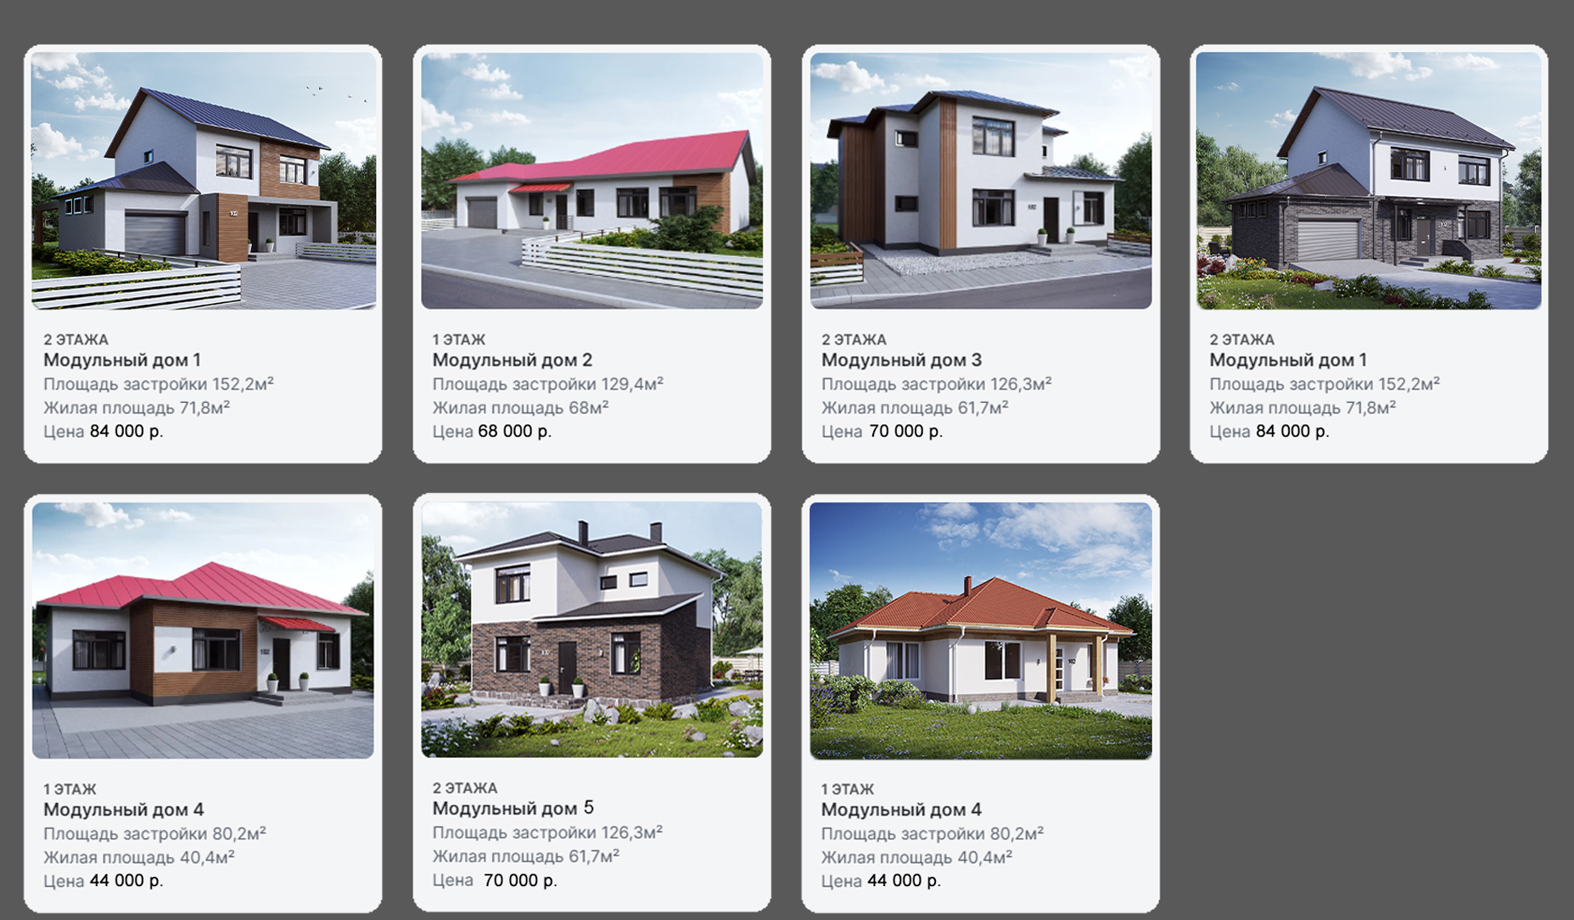
МОДУЛЬНЫЕ РЕШЕНИЯ
1-этажные дома
БЛОКИРОВАННЫЕ ДОМА
Жилые здания представляют собой сборные легкобетонные модульные конструкции, которые изготавливаются на заводе, транспортируются и собираются на строительной площадке, с последующими отделочными работами.
План 1 этажа
2-этажные дома
Пример блокировки
Идею каталога можно воплотить в интересных вариантах блокировки домов – именно эта особенность позволяет решить вопрос плотности населения в целом микрорайоне.
Данная стилистика позволяет организовать коттеджный поселок близ города с высокой этажностью
ОНЛАЙН КАТАЛОГ
Сайт каталога проектных решений "MODUHOMES"
с рабочим интерфейсом и различными вкладками разделяющими информацию на группы и подгруппы согласно уровню доступности посетителя ( т.е. наличие подписки) и оказания услуг как проектной организации.
Средний чек
составил
66,5 тыс. руб.
Качественное информационное оснащение сайта с подкреплением визуальной реализуемой картинки и хорошей обратной связью.
4

Slide 5
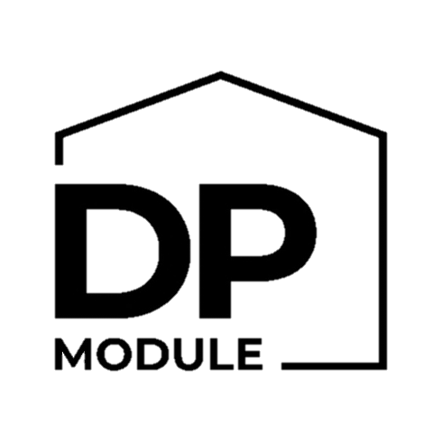


MODUHOMES
Наши основные преимущества:
Социально-ориентированное жилье
Ориентация на массовую и капитальную застройку районов
Разнообразие планировочных решений коттеджных поселков, подробные визуализации
Дома блокируются между собой
скорость возведения домов;
экономичность решений;
разнообразие продукта;
возможность выполнения
блокированной застройки.
КОНКУРЕНТЫ
MODUHOMES
информационное оснащение
+
+
+
+
дизайн
+
-
+
-
капитальность строения
-
+
-
-
блокированность
+
-
-
-
5

Slide 6
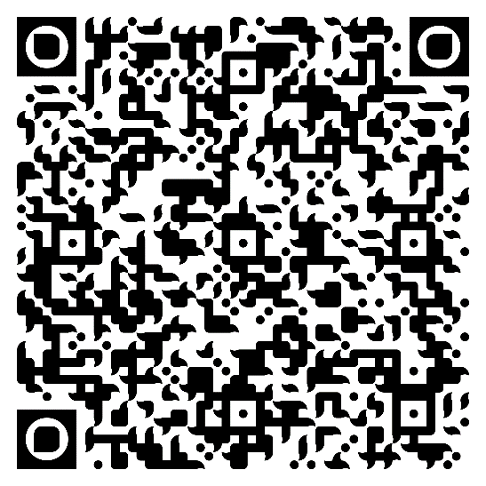
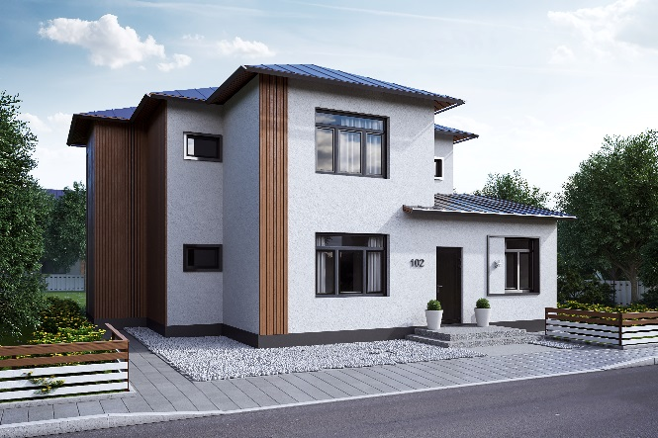
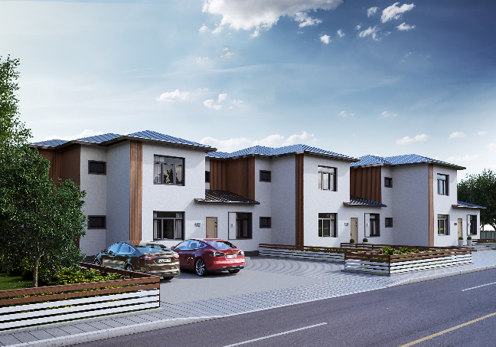
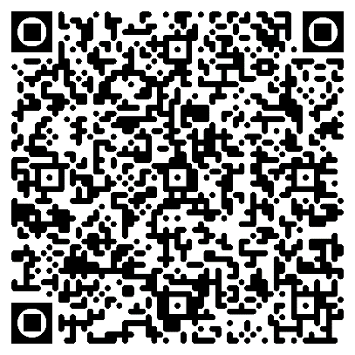
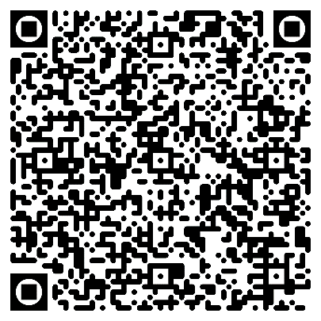
АНАЛИЗ РЫНКА
Проведенный анализ рынка позволил нам определить реально –достижимый, доступный и общий объемы рынка исходя из средней стоимости наших проектов 66,5 тыс.руб.
Анализ открытых интернет-источников показал, что в Донецком регионе работают 42% компаний-застройщиков, которые занимаются восстановлением жилищного фонда.
Расчет бизнес-модели
TAM
5 179 020 тыс. руб.
Средний чек
66,5 тыс. руб.
Наше преимущество в экономичности
Стоимость возведения несущих стен и перегородок модульных отдельно стоящих домов –
TAM
6496 запросов в месяц от частных лиц и компаний по тегу "проект модульного дома"
Расчет стоимости
SAM
Доступный объем рынка
Стен
Блокированных
домов
4 422 227,91 руб.
3958 запросов в месяц от частных лиц и компаний по тегу "проект модульного дома" + цена
Стоимость возведения несущих стен
и перегородок тройного блокированного дома –
SOM
132 запросов в месяц от частных лиц и компаний по тегу "проект модульного дома" + "для постоянного проживания"
4 235 722,59 руб.
6

Slide 7
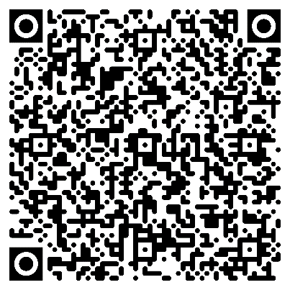
ФИНАНСОВАЯ МОДЕЛЬ
Динамика доходов и затрат проекта
82 364,1
151 895,0
1 384,9
15 087,1
17 299,0
13 401,8
15 401,8
тыс. руб.
Срок окупаемости
11,12 мес.
Расчет финансовой
модели
--
7

Slide 8




КОМАНДА
Горбунова Анна
лидер команды
архитектор
дизайнер
Кудленко Ростислав
архитектор
визуализатор
Гычев Николай
архитектор
визуализатор
Крысько Александра Анатольевна
наставник
8

Slide 9
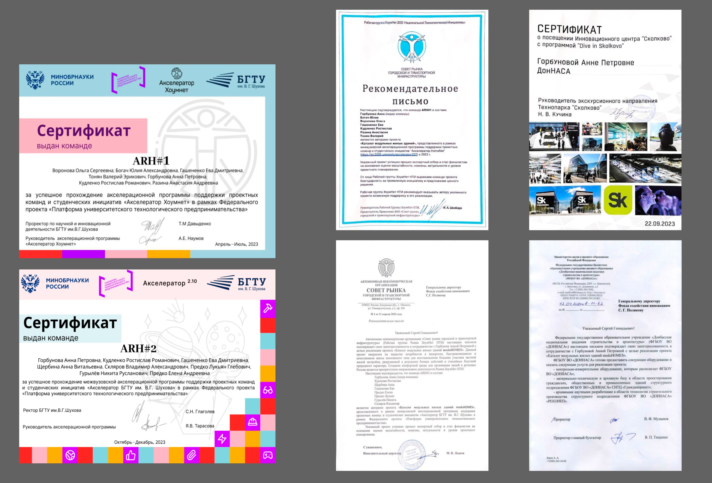
ДОСТИЖЕНИЯ
9

Slide 10
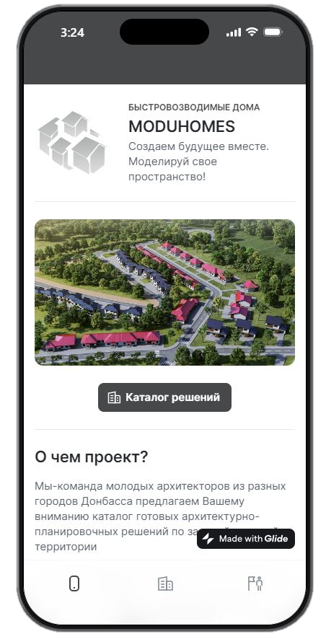



КОНТАКТЫ
Переходите в наш каталог модульных жилых зданий
MODUHOMES с помощью QR-кода или по ссылке
https://moduhomes.glide.page
moduhomes@mail.ru
moduhomes@mail.ru
+ 7 949 728-81-54
@moduhomes
СПАСИБО!
10

